Slide 1
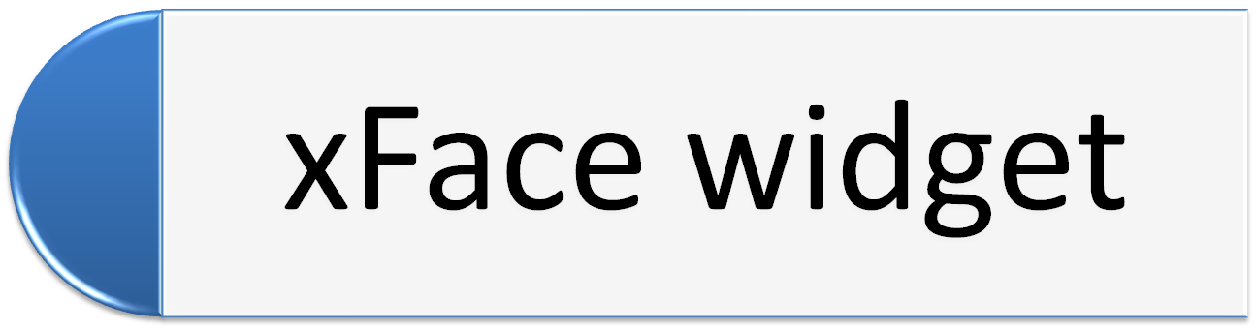
26/11/7
邱联魁
我的联系方式 qq:349588519 电话13980407341
开发者qq群：87052088
Notes:
45

Slide 2

  开发环境介绍（sdk安装、HelloWorld编写演示）
  应用实例分析（一）
  xFace扩展能力及API介绍
  应用实例分析（二）
  实际练习与现场问题解答
Notes:
截至2007年3月底，我国WAP活跃用户数约为3900万人，具有独立域名的WAP站点数量约为6.5万个，WAP网页数量约为2.6亿个，网页字节数约为800GB，.mobi域名的注册数位于全球第二。
外延到内涵
回到xFace内部去了解
最后我们再来看如果要用xFace
检验下是否简单高效

Slide 3

  安装dreamweaver8_chs.exe
  http://www.skycn.com/soft/458.html
  安装CheckTag.mxp
  配置xFace为主浏览器
Notes:
使得xFace客户端具有一定的运算处理能力，不用任何处理都交由服务器处理再返回结果
例如在msn登陆时，Email地址输入，在客户端就可以检查地址是否输入正确，而无需等待服务器返回检查出错的消息

Slide 4
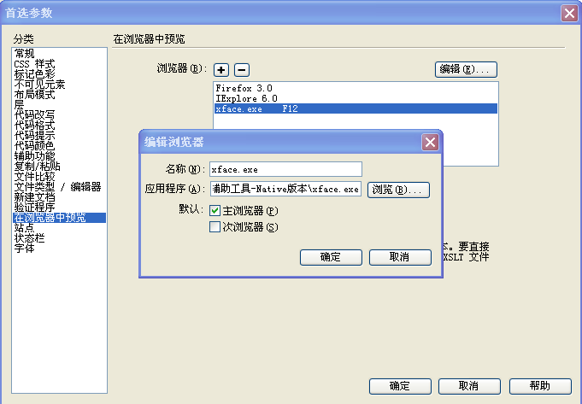
配置xFace为主浏览器

Slide 5

  idea
  页面布局(xhtml+css)
  逻辑的实现(javascript)
  反复运行,完善widget
Notes:
使得xFace客户端具有一定的运算处理能力，不用任何处理都交由服务器处理再返回结果
例如在msn登陆时，Email地址输入，在客户端就可以检查地址是否输入正确，而无需等待服务器返回检查出错的消息

Slide 6

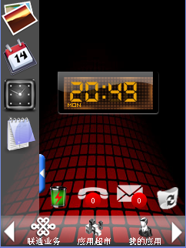
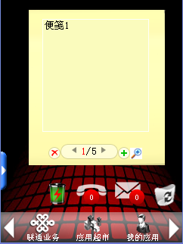
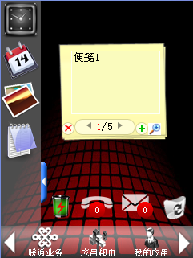
时钟
便笺
Notes:
使得xFace客户端具有一定的运算处理能力，不用任何处理都交由服务器处理再返回结果
例如在msn登陆时，Email地址输入，在客户端就可以检查地址是否输入正确，而无需等待服务器返回检查出错的消息

Slide 7

Notes:
使得xFace客户端具有一定的运算处理能力，不用任何处理都交由服务器处理再返回结果
例如在msn登陆时，Email地址输入，在客户端就可以检查地址是否输入正确，而无需等待服务器返回检查出错的消息

Slide 8
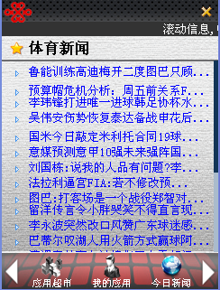
Rss
Notes:
使得xFace客户端具有一定的运算处理能力，不用任何处理都交由服务器处理再返回结果
例如在msn登陆时，Email地址输入，在客户端就可以检查地址是否输入正确，而无需等待服务器返回检查出错的消息

Slide 9
谢谢大家！

